Slide 1
Фізика 7 клас
04.10.2021
Захист навчальних проектів

Slide 2
План роботи на уроці
Прочитайте реферати своїх однокласників
У зошит запишіть їх назви ,декілька цікавих фактів
Перегляньте мою презентацію, запишіть прізвища вчених, про яких дізнаєтесь цікаві факти

Slide 3
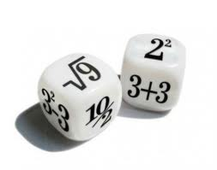
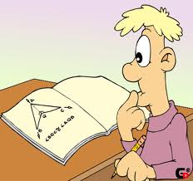
Головне, робіть усе із захопленням, це прикрашає життя
Л. Д. Ландау

Slide 4
Фізика — наука в світі необхідна,
У житті людському дуже всім потрібна.
Без знання законів в космос не злетіти,
Через річку бистру міст не спорудити.
Не було б будинків, літаків у небі,
Кораблів у морі — це ж усім нам треба

Slide 5
Видатні фізики.
Завдяки їхньому таланту та плідній праці, ми сьогодні маємо вдосталь інформації про наш довколишній світ, розуміємо глибокі істини цієї вкрай важливої науки - фізики. Зараз піде мова саме про них.
Хочу, щоб у всіх вас був хороший настрій, тому прийміть естафету гумору у великих вчених-фізиків і винахідників. А вони жартувати вміли!
Приготуйтесь, буде весело! ☺

Slide 6
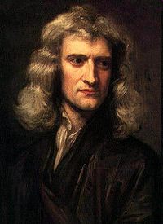
Ісаак Ньютон
(1643-1727)
Куховар
Під час роботи Ісаак Ньютон завжди замикався у своїй лабораторії. Туди мав право заходити лише його старий слуга. Якось уранці, коли слуга прийшов запитати Ньютона про сніданок, він побачив, що його господар сидить перед каміном і про щось зосереджено думає. Помітивши старого, Ньютон сказав:
- Дивись, я ніяк не можу зрозуміти, в чому справа: ось уже близько години я варю яйце, а воно й досі не зварилося.
Слуга зазирнув у горщик: там варився годинник, а яйце Ньютон тримав у руці.

Slide 7
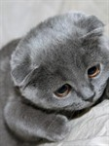
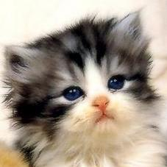
Турботливий Ньютон
Сер Ісаак Ньютон, у вільний від наукових роздумів час, любив іноді майструвати що-небудь в будинку. Одного разу він випиляв у вхідних дверях отвір для кішки, щоб вона могла вільно виходити в двір, коли їй надумається. А коли кішка народила шістьох котенят, Сер Ньютон випиляв в дверях ще шість маленьких отворів.

Slide 8
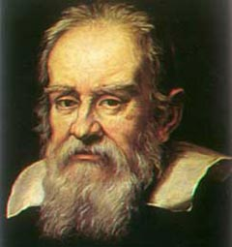
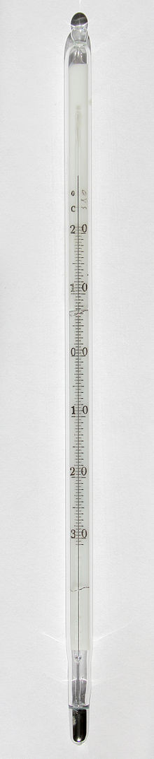
Галілео Галілей
(1564-1642)
Вино чудове
Відомо, що Галілео Галілей наповнював винайдені ним термометри не ртуттю і не спиртом, а вином. Якось, один із таких приладів великий італієць надіслав своєму другові-вченому в Англію. Разом із термометром він послав записку, в якій описав призначення приладу. В дорозі записка, мабуть, загубилася, а, можливо, друг Галілея не зрозумів її змісту. Через деякий час Галілей одержав таку відповідь: «Вино було справді чудове. Будь ласка, надішліть мені ще один такий прилад».

Slide 9
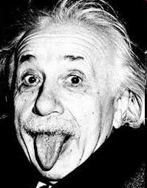
Альберт Ейнштейн
(1879-1955)
Як народжується винахід
Ейнштейна одного разу запитали, як, на його думку, з'являються винаходи, що перетворюють світ.
- Дуже просто, - відповів він. - Всі знають, що зробити це неможливо. Серед них трапляється один дивак, котрий цього не знає. Він і робить винахід.

Slide 10
Не вивчав арифметики
Якось у Берліні, увійшовши в трамвай, Ейнштейн за звичкою заглибився у книжку. Далі, не дивлячись на кондуктора, витяг з кишені заздалегідь відраховані на квиток гроші.
- Тут не вистачає,- мовив кондуктор.
- Не може бути,- відповів учений, не підводячи од книжки очей.
- А я вам кажу - не вистачає. Ейнштейн ще раз хитнув головою, що, мовляв, такого не може бути.
Кондуктор обурився:
- Тоді рахуйте, ось - п'ятнадцять пфенігів. Отже, не вистачає ще п'ять.
Ейнштейн помацав рукою в кишені і справді знайшов потрібну монету. Йому стало незручно за себе, але кондуктор, посміхаючись, сказав:
- Нічого, дідусю, просто треба повчитись арифметики.

Slide 11
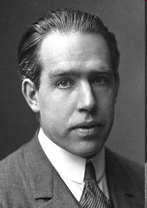
Нільс Бор
(1885-1962)
Надійна схованка
Видатний датський фізик, лауреат Нобелівської премії Нільс Бор був змушений рятуватися від гітлерівських окупантів і 1943 року залишив Копенгаген. Учений не ризикнув узяти з собою масивну золоту Нобелівську медаль і розчинив її в «царській горілці», а сулію з розчином заховав у своїй лабораторії.
Повернувшись додому після війни, він виділив хімічним способом золото з розчину і замовив із нього нову медаль.

Slide 12
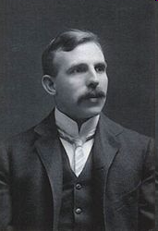
Ернест Розерфорд
(1871-1937)
Коли ви думаєте?
Славетний англійський фізик Резерфорд зайшов якось увечері в одну із своїх аудиторій і побачив співробітника, що сидів над приладами.
- Що ви робите так пізно? - питає Резерфорд.
- Працюю,- почув відповідь.
- А що ви робите вдень?
- Звичайно, працюю, - відповів той, чекаючи, що вчений його похвалить.
Але Резерфорд розсердився й запитав:
- Слухайте, скажіть мені, а коли ж ви думаєте?

Slide 13
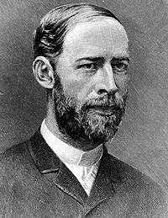
Генріх Герц
(1857-1894)
Думка фахівця
Славнозвісний фізик Генріх Герц змолоду любив працювати на токарному верстаті. Коли майстер, який учив його цієї справи, через багато років дізнався, що Герц став професором, він невдоволено сказав:
- Шкода, з нього вийшов би першокласний токар.

Slide 14
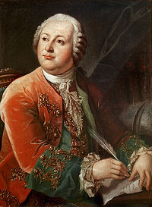
Михайло Васильович Ломоносов
(1711-1765)
Дурість заглядає
Якось в академію до Ломоносова завітав царський вельможа. Побачивши протерті лікті на камзолі вченого, він глумливо запитав:
Скажіть, шановний Михайле Васильовичу, це, мабуть, з ваших протертих ліктів виглядає мудрість?
- Ні, ваша світлість, - відповів учений, - це дурість заглядає під камзол.

Slide 15
ВИСНОВКИ
На прикладах із життя визначних фізиків бачимо, що фізика цікава наука і вона може бути жартівливою та веселою ☺

Slide 16
Домашнє завдання
Прочитайте, чому у сучасному світі легко заблудитись(сторінка 46-47 підручника)
Ще раз повторіть 1 розділ, щоб підготуватись до контрольної роботи, яка буде на наступному уроці
Оцінки за свої проєкти почуєте у голосовому повідомленні о 9год.40 хв.

Slide 17
Бажаю всім вдалого дня!
Не хворійте і будьте здорові)

